Slide 1
Expression des besoins
Production
Utilisation
Maintenance
Recyclage
Spécifications
Validation
Conception générale
Tests d’intégration
Conception détaillée
Tests unitaires
Réalisation

Slide 2
Expression des besoins
Production
Utilisation
Maintenance
Recyclage
Spécifications
Validation
Conception générale
Tests d’intégration
Conception détaillée
Tests unitaires
Réalisation

Slide 3
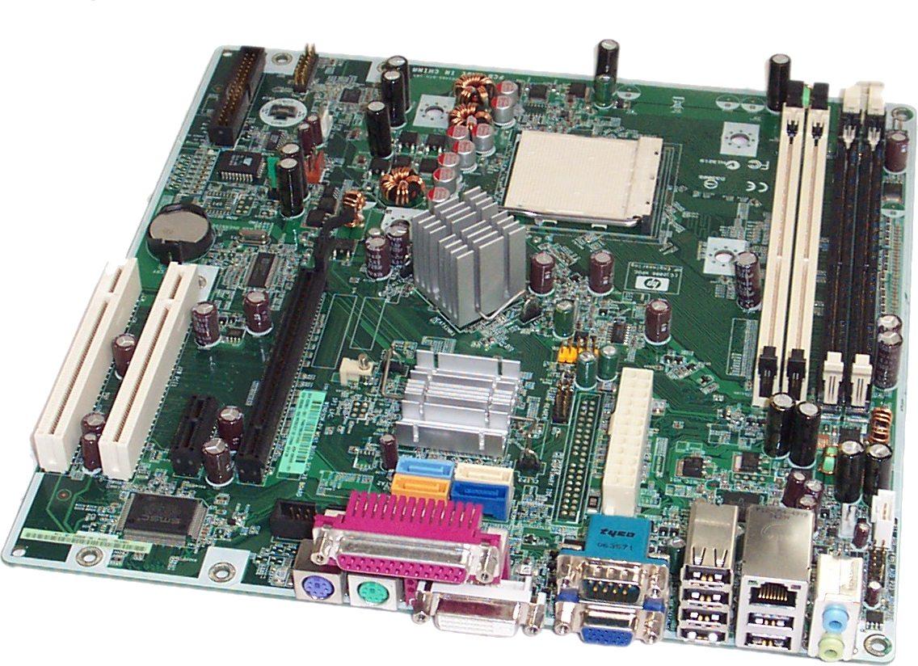
Connecteur SATA

Slide 4
